Slide 1
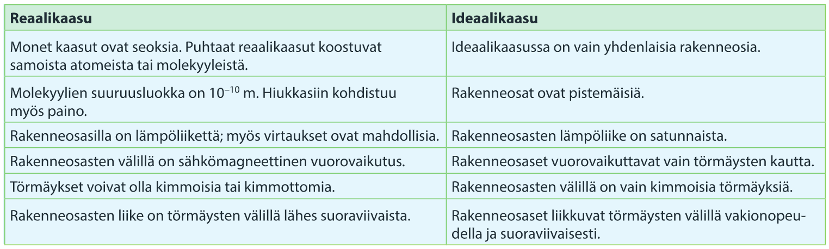
Ideaalikaasut
Kaasuja mallinnetaan useimmiten ns. ”ideaalikaasuina”.
Ideaalikaasuina mallintaminen olettaa että kaasun molekyylit ovat samanlaisia sekä pistemäisiä ja ette niillä ole törmäyksien lisäksi muita vuorovaikutuksia.
Notes:
Molekyylit liikkuvat satunnaisesti kaikkiin suuntiin, suunnanmuutokset aiheutuvat törmäyksistä toisiin molekyyleihin tai astian seinämiin. Törmäykset ovat täysin kimmoisia eli niillä on sama vauhti ennen ja jälkeen törmäyksen.

Slide 2
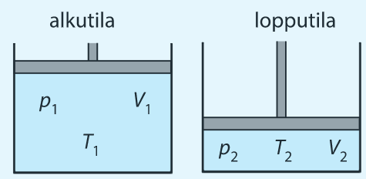
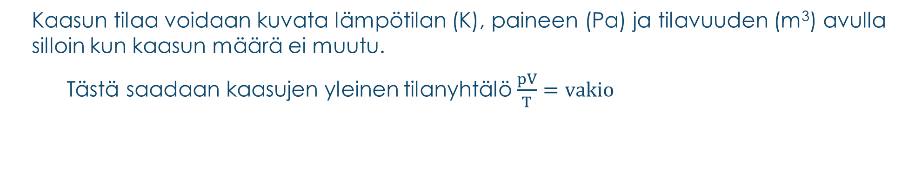

Kaasun yleinen tilanyhtälö
Kaasun tilaa voidaan kuvata lämpötilan (K), paineen (Pa) ja tilavuuden (m³) avulla silloin kun kaasun määrä ei muutu.
  Tästä saadaan kaasujen yleinen tilanyhtälö $\frac{pV}{T}=vakio$
$$\frac{p_{1}V_{1}}{T_{1}}=\frac{p_{2}V_{2}}{T_{2}}$$

Slide 3
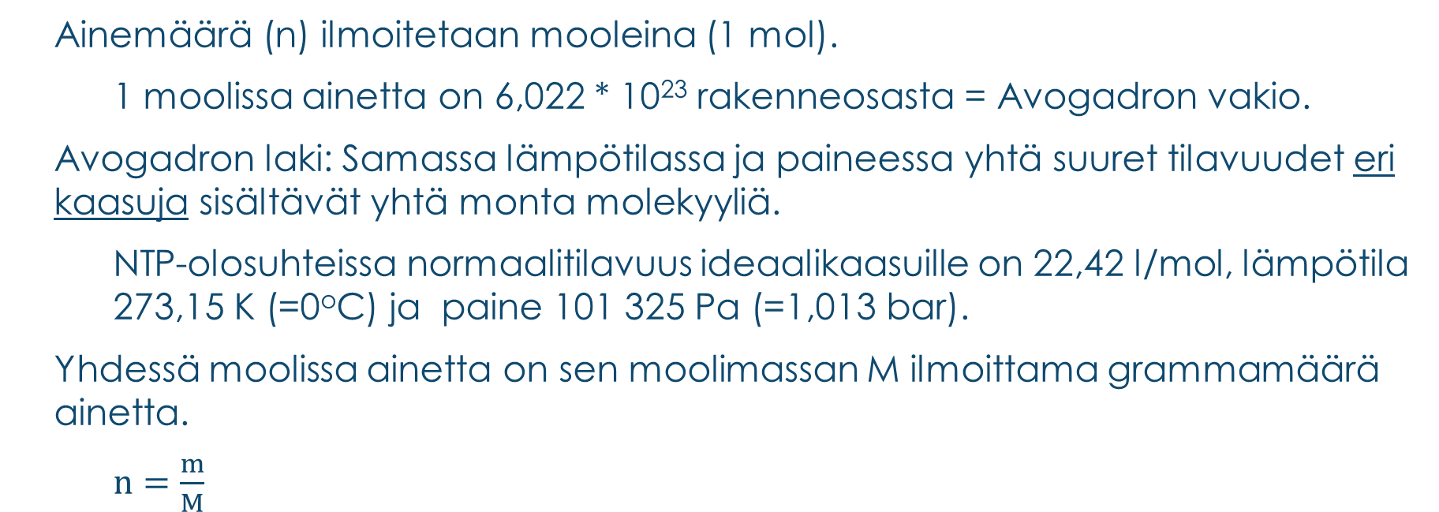
Ainemäärä
Ainemäärä (n) ilmoitetaan mooleina (1 mol).
  1 moolissa ainetta on 6,022 * 10²³ rakenneosasta = Avogadron vakio.
Avogadron laki: Samassa lämpötilassa ja paineessa yhtä suuret tilavuudet eri kaasuja sisältävät yhtä monta molekyyliä.
  NTP-olosuhteissa normaalitilavuus ideaalikaasuille on 22,42 l/mol, lämpötila 273,15 K (=0ºC) ja paine 101 325 Pa (=1,013 bar).
Yhdessä moolissa ainetta on sen moolimassan M ilmoittama grammamäärä ainetta.
  $n=\frac{m}{M}$
Notes:
NTP: 273,15 K, p = 101,325 kPa, 1,013 Bar

Slide 4

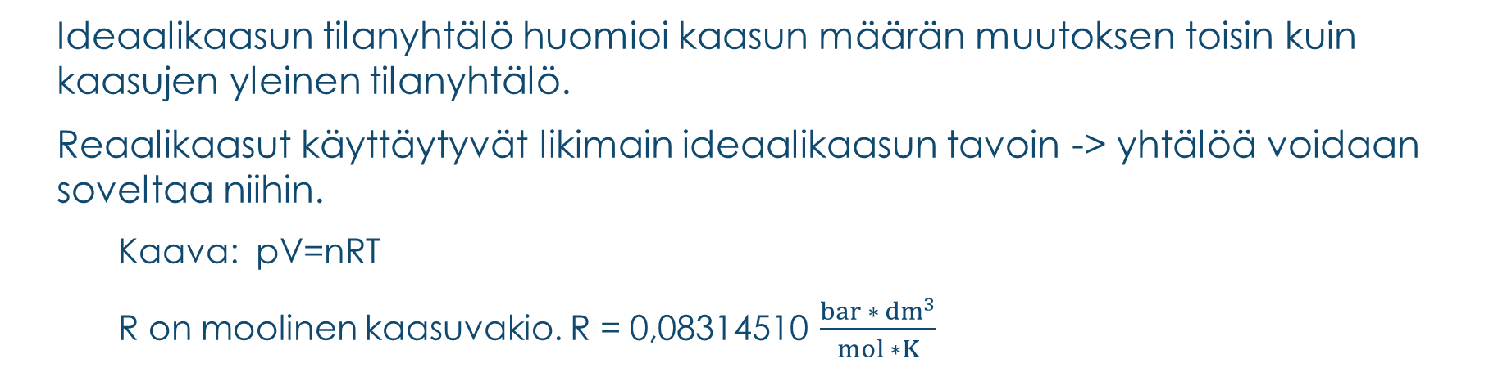
Ideaalikaasun tilanyhtälö
Ideaalikaasun tilanyhtälö huomioi kaasun määrän muutoksen toisin kuin kaasujen yleinen tilanyhtälö.
Reaalikaasut käyttäytyvät likimain ideaalikaasun tavoin -> yhtälöä voidaan soveltaa niihin.
  Kaava: pV=nRT
  R on moolinen kaasuvakio. R = 0,08314510 $\frac{bar ∗{ dm}^{3}}{mol ∗K}$
Notes:
Fysiikan puoli: Käyttää Pascal-muotoa, Kemian puoli bar-muotoa.
Kaavan pyöritys paperilla.

